Slide 1
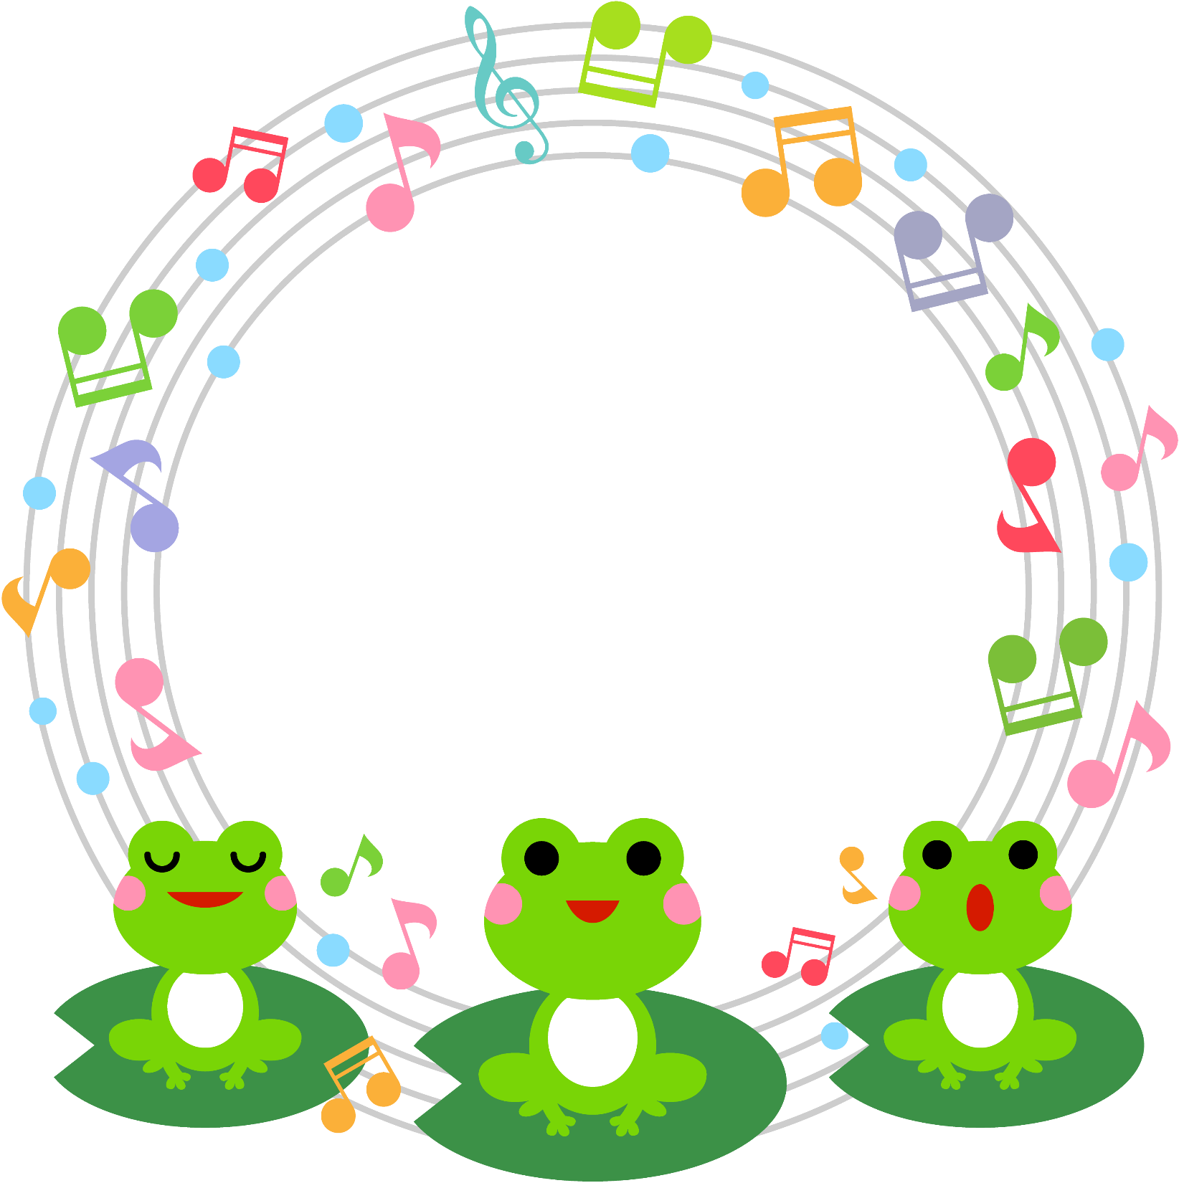
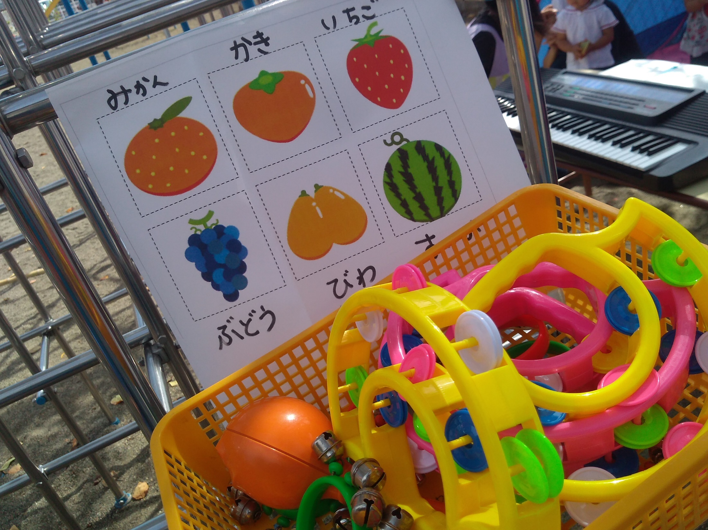
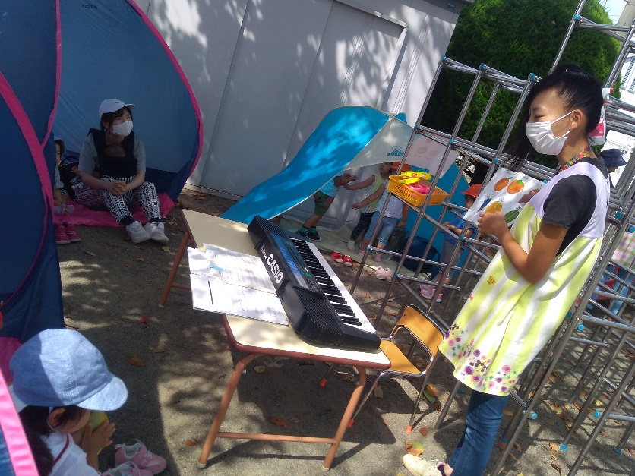
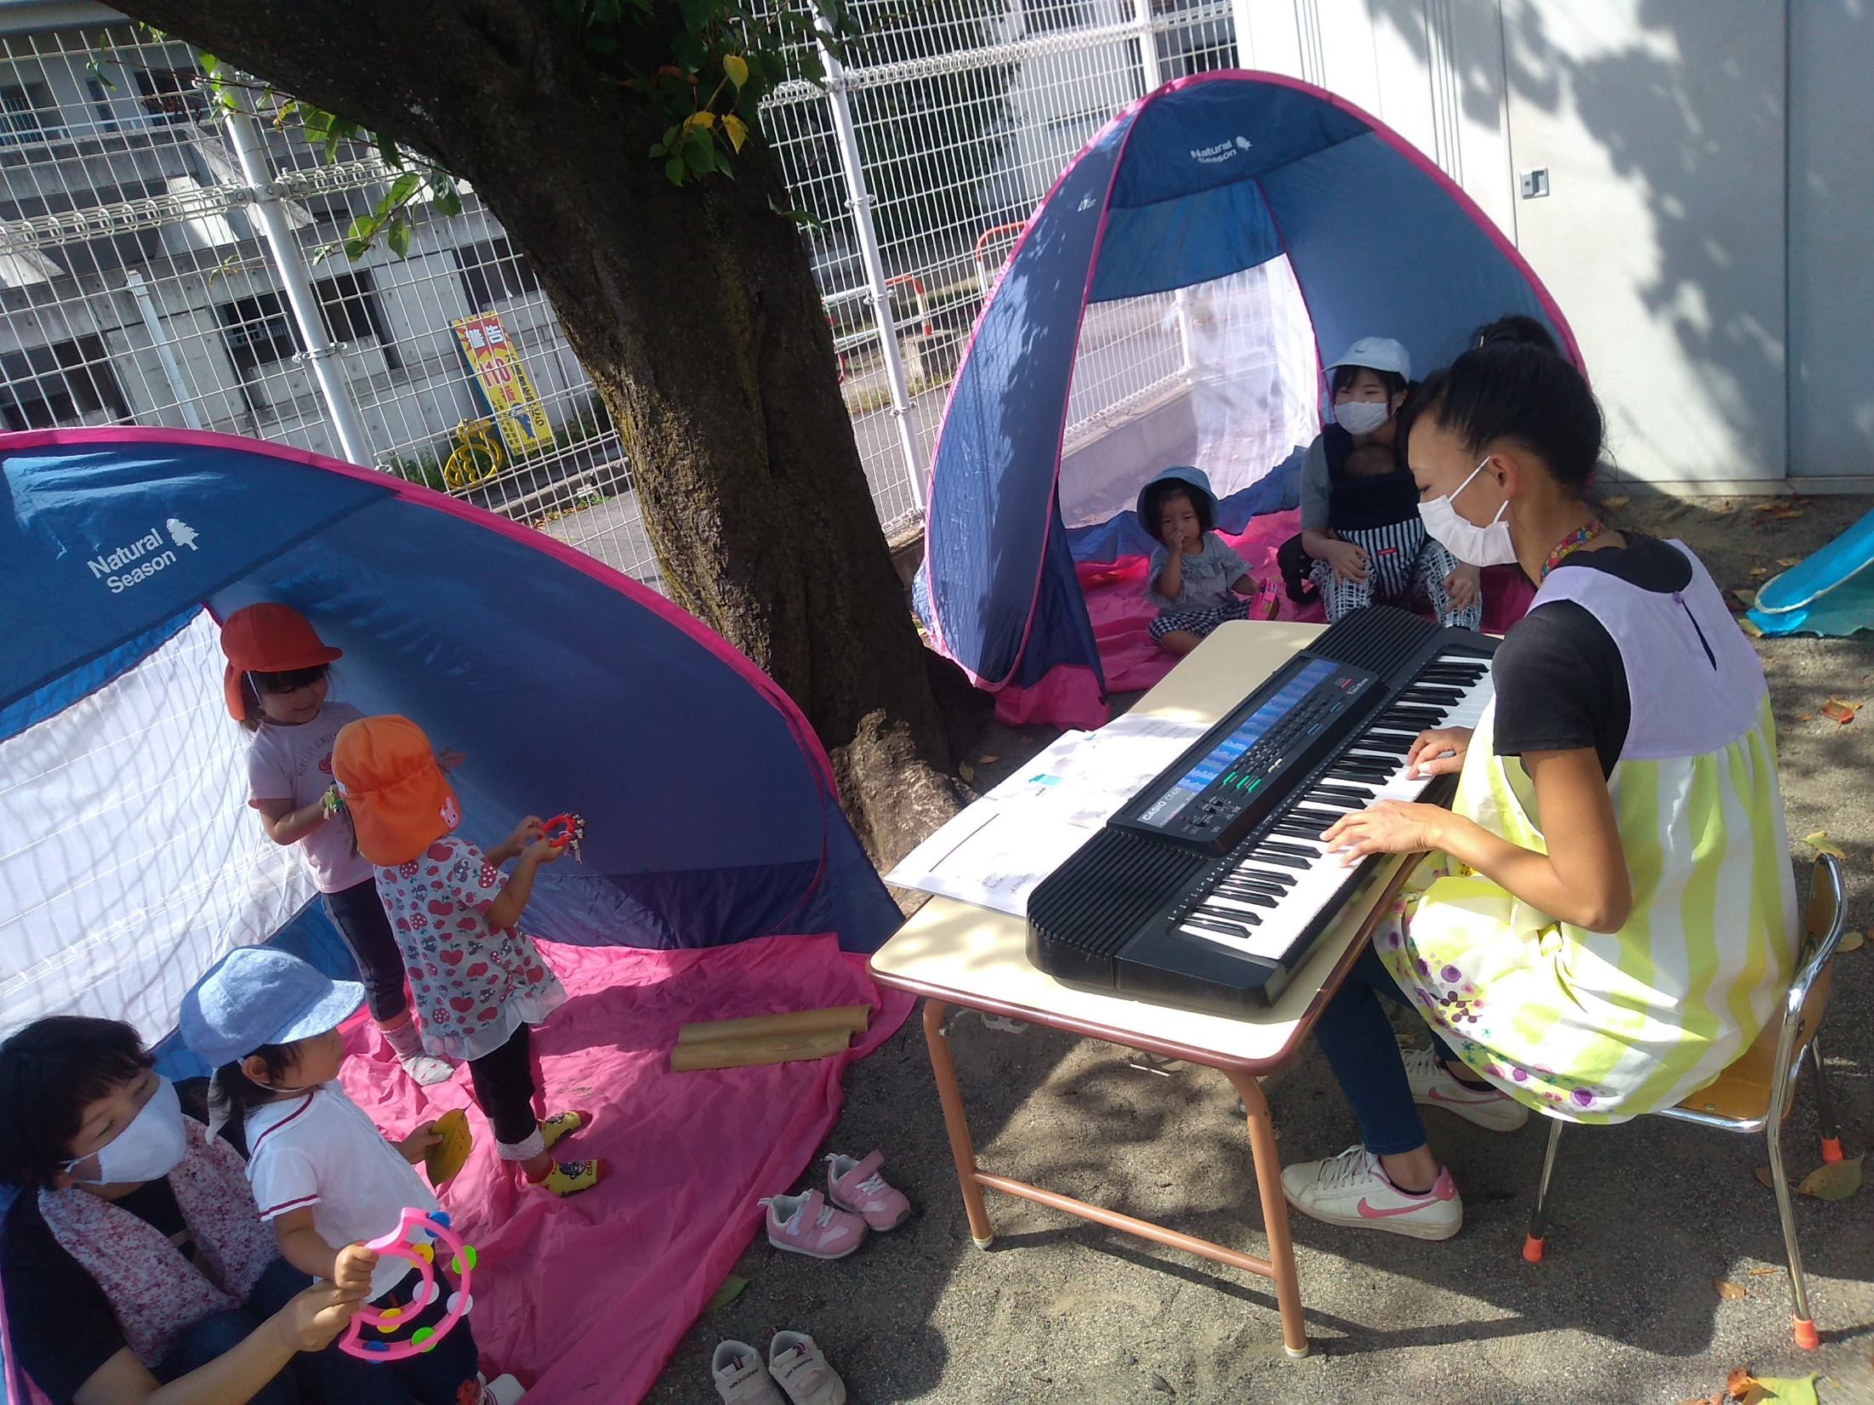
育児講座 「リトミック・音楽あそび」
★果物の名前に合わせてのリズム打ち
★山の音楽家の歌に合わせて 音を鳴らす
★歌に合わせて自分の名前を発表！
一家庭ずつテントに入り、音楽あそびを楽しみました。
外での活動を工夫して取り入れています。その都度、消毒を行っておりますので、これからの活動も一緒に楽しみましょう。皆様のご予約お待ちしております。

